Slide 2
LUẬT CHƠI
Trong trò chơi sẽ có hệ thống các câu hỏi, bài tập cho cá nhân và cho nhóm. Nếu trả lời đúng:
+ Phần thảo luận nhóm: nhận được 10 điểm ( thưởng 1 điểm cho nhóm nộp kết quả thảo luận nhanh nhất )
+ Mỗi cá nhân trả lời đúng nhận được 1 điểm ( điểm này sẽ được tính vào điểm thưởng của nhóm)
- Kết thúc trò chơi nhóm nào tích được nhiều điểm nhất sẽ được phần thưởng từ hộp quà bí mật.

Slide 3
PHẦN THI: MỞ ĐẦU
Mỗi đội cử 1 vận động viên lên tham gia thi chạy nâng cao đùi tại chỗ.
Khi các học sinh ở dưới bắt đầu hát bài “ lớp chúng ta đoàn kết” phần thi giữa các đội bắt đầu. Bài hát kết thúc cũng là dấu hiệu kết thúc phần thi.
Người nào chạy có động tác nhanh nhất, khỏe nhất => đội đó sẽ giành chiến thắng.
Phần đánh giá do học sinh ở phía dưới giơ tay bình chọn.
Vị trí tham gia thi của các vận động viên theo thứ tự 1->2->3->4->5

Slide 4
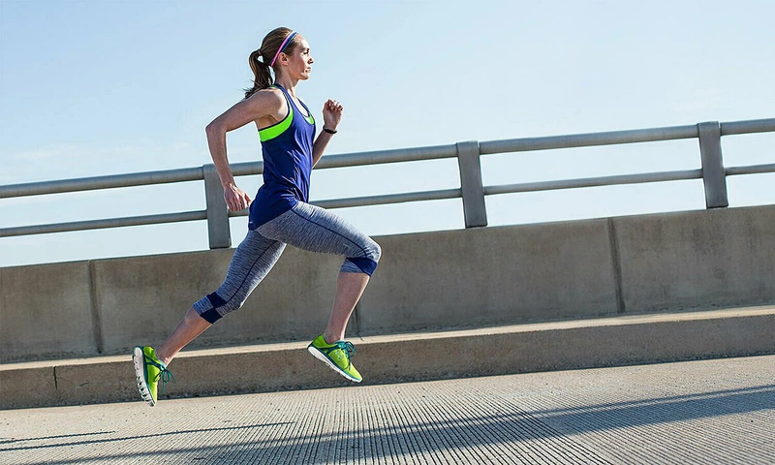
Nhịp thở của em sẽ thay đổi như thế nào sau khi chạy nâng cao đùi?

Slide 5
PHẦN THI: TĂNG TỐC

Slide 6
Hệ hô hấp gồm những cơ quan nào, đặc điểm, chức năng của mỗi cơ quan?

Slide 7
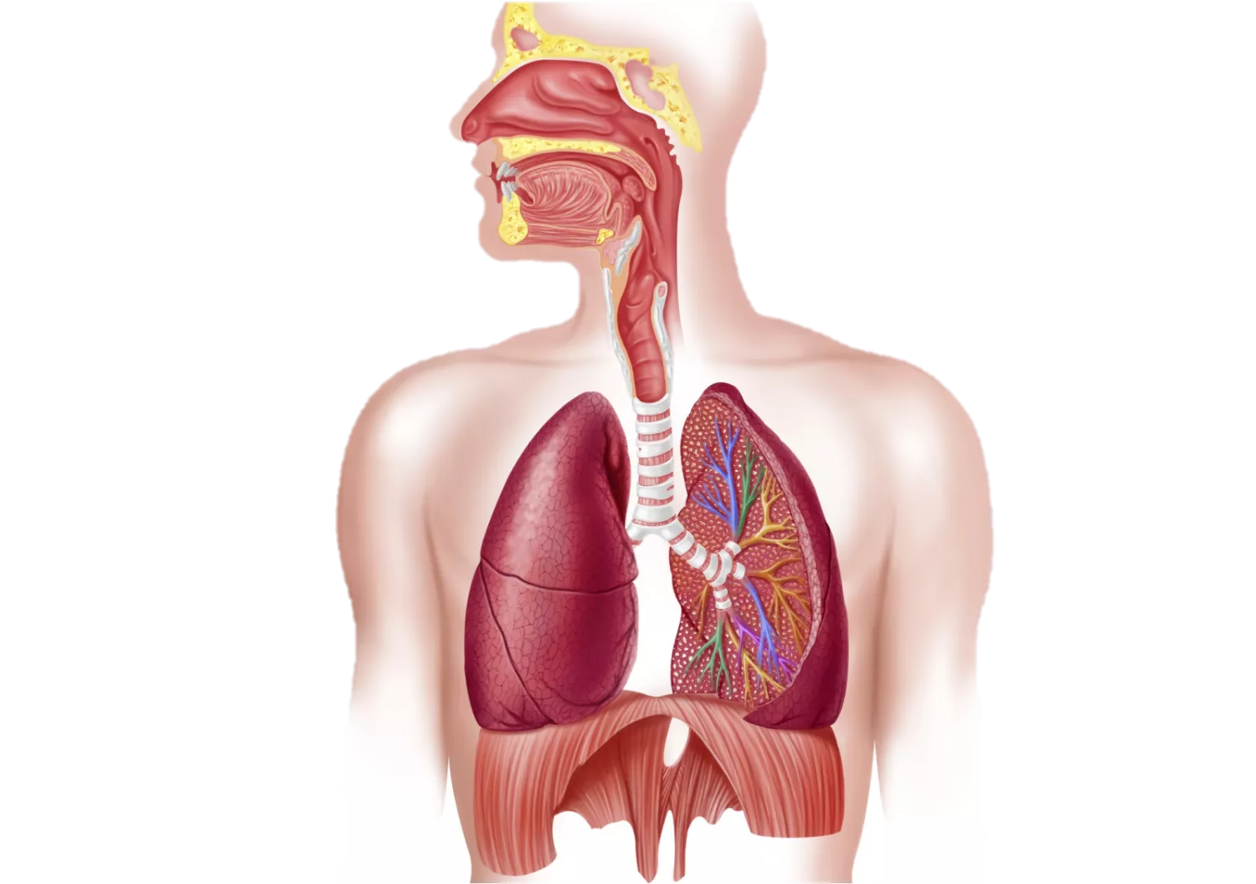
Ngày…………………. Lớp…………… Họ và tên:…………………………..
ĐIỂM SỐ: …………………………
Nhận xét……………………………………………....
HỆ HÔ HẤP Ở NGƯỜI
I. Cấu tạo và chức năng của hệ hô hấp
(?1)Cho thông tin các thành phần cấu tạo hệ hô hấp. Hãy đưa thông tin đúng vào hình dưới.
a.Thanh quản
b. Khí quản
c.Phế quản
d.Phổi
e. Hầu
h.Phế nang
f.Xoang mũi
1................
2..........
Tĩnh mạch phổi
máu giàu O₂
3.................
Động mạch
Máu giàu CO₂
4..............
5............
6......
CO₂
Mạch máu
O₂
7.............
(?2) Ghép tên cơ quan tương ứng với chức năng các cơ quan của hệ hô hấp:
Tên cơ quan |  | Chức năng
Xoang mũi |  | Dẫn khí, điều hòa lượng khí vào phổi.
Hầu (họng) |  | Dẫn khí, phát âm, có nắp đạy đường hô hấp khi nuốt thức ăn
Thanh quản |  | Dẫn khí.
Khí quản |  | Lớp niêm mạc tiết chất nhầy, có nhiều lông mũi và mao mạch: làm sạch, làm ẩm và làm ấm không khí.
Phế quản, tiểu phế quản |  | Có lớp niêm mạc tiết chất nhầy, nhiều lông rung chuyển liên tục: dẫn khí, làm sạch không khí, điều hòa lượng khí vào phổi
Phế nang |  | Là nơi diễn ra trao đổi khí.
...........................................................................................................................................................

Slide 8
Xoang mũi
Hầu
Máu giàu
O₂
Thanh quản
Máu giàu
CO₂
Khí quản
Phế quản
Phổi
CO₂
Mạch máu
Phế nang
O₂

Slide 9
Xoang mũi
Hầu
Máu giàu
O₂
Thanh quản
Máu giàu
CO₂
Khí quản
Phế quản
Phổi
CO₂
Mạch máu
Phế nang
O₂

Slide 10
Các cơ quan của hệ hô hấp | Cấu tạo, Chức năng
1. Xoang mũi
2. Hầu
3. Thanh quản
4. Khí quản
5. Phế quản, tiểu phế quản
6. Phế nang
Lớp niêm mạc tiết chất nhầy, có nhiều lông mũi và mao mạch: làm sạch, làm ẩm và làm ấm không khí.
Dẫn khí
Dẫn khí, phát âm, có nắp đạy đường hô hấp khi nuốt thức ăn
Có lớp niêm mạc tiết chất nhầy, nhiều lông rung chuyển liên tục: dẫn khí, làm sạch không khí, điều hòa lượng khí vào phổi
Dẫn khí, điều hòa lượng khí vào phổi
Là nơi diễn ra trao đổi khí

Slide 11
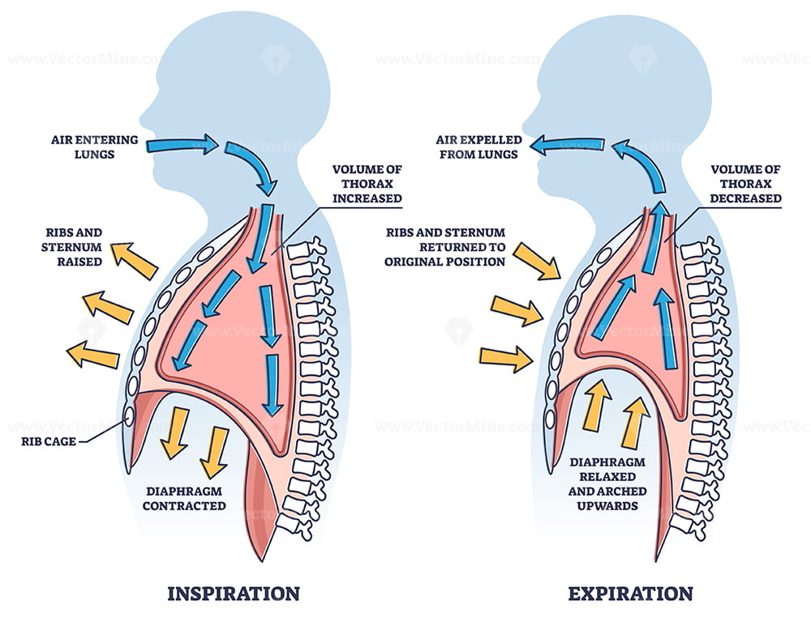
4. Không khí ra
4. Không khí
vào
1. Cơ liên
sườn co
1. Cơ liên
sườn dãn
3. lồng ngưc và phổi dãn rộng
3. lồng ngưc và phổi hẹp lại
2. Cơ hoành dãn
2. Cơ hoành co
(a)
(b)
Thông khí ở phổi: (a) Hít vào; (b) Thở ra

Slide 12
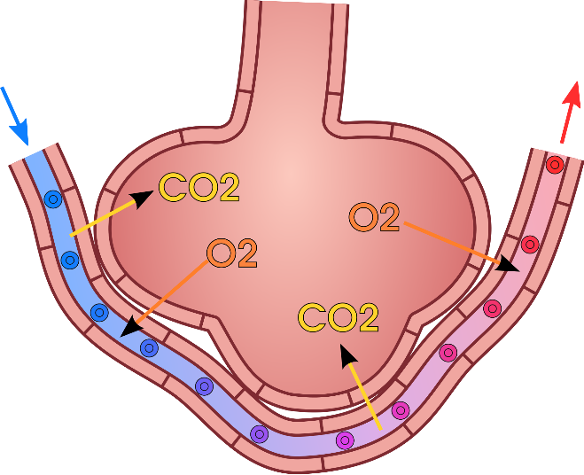
CO₂ khuếch
tán ra
Tĩnh mạch
phổi
O₂ khuếch
tán vào
Khí quản
Phế quản
tận
Phế quản
Động mạch
phổi
Chiều máu chảy
Biểu mô lót
Phổi chia thành nhiều phế nang
Mao mạch
Phế nang
(a)
(b)
Hô hấp của người: (a) phế nang và (b) trao đổi khí ở phế nang

Slide 13
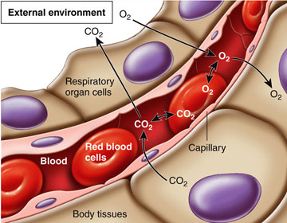
Tại tế bào, chất khí cũng được trao đổi theo nguyên lý khuếch tán

Slide 14
Hệ hô hấp có chức năng gì?

Slide 15
CẤU TẠO VÀ CHỨC NĂNG CỦA HỆ HÔ HẤP
- Hệ hô hấp ở người gồm: mũi, hầu, thanh quản, khí quản, phế quản và phế nang.
- Trao đổi khí được thực hiện ở các phế nang theo nguyên lý khuếch tán.
Chức năng:
- Giúp cơ thể lấy O₂ từ môi trường sống cung cấp cho hô hấp tế bào, tạo năng lượng cho các hoạt động sống của cơ thể.
- Đào thải CO₂ sinh ra từ hô hấp tế bào vào môi trường, đảm bảo cân bằng môi trường trong cơ thể.

Slide 16
PHẦN THI: VỀ ĐÍCH

Slide 17
Vì sao khi chúng ta vừa ăn vừa nói có thể bị sặc?
Khi ăn, nắp thanh quản sẽ được đậy lại để ngăn không cho thức ăn lọt vào đường hô hấp, còn khi nói, nắp thanh quản sẽ được mở ra để phát ra âm thanh. Bởi vậy, nếu vừa ăn vừa nói, thức ăn có thể rơi vào đường hô hấp khi nắp thanh quản mở ra, gây ra phản ứng sặc để đẩy thức ăn ra ngoài.

Slide 18
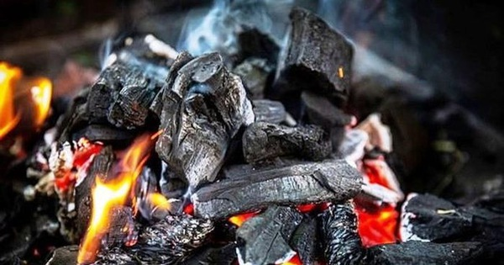
Vì sao chúng ta không nên đốt than củi trong phòng kín khi ngủ?
Sự cháy của than củi sẽ tiêu hao khí O₂ và sản sinh ra 2 loại khí gây ngộ độc khí cho cơ thể là CO₂ và CO. Bởi vậy, khi đốt than củi trong phòng kín – không có sự lưu thông không khí với bên ngoài, O₂ trong phòng dần cạn kiệt đồng thời lượng CO₂ và CO tăng dẫn đến người ngủ trong phòng nhanh chóng bị ngạt thở, lịm dần rồi hôn mê, thậm chí tử vong nếu không được phát hiện kịp thời.

Slide 19
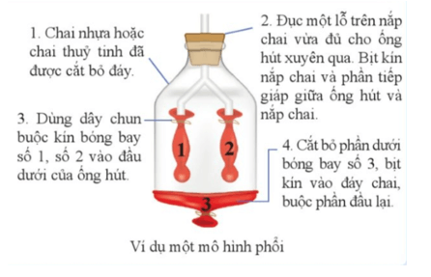
• Điều gì xảy ra khi cầm nút thắt của quả bóng số 3 kéo xuống, sau đó thả ra?
- Khi cầm nút thắt của quả bóng số 3 kéo xuống, thể tích trong chai nhựa sẽ tăng lên khiến không khí từ ngoài tràn vào quả bóng số 1 và số 2 thông qua ống hút. Kết quả là quả bóng số 1 và số 2 sẽ phồng lên.
- Khi thả nút thắt của quả bóng số 3 ra, thể tích trong chai nhựa sẽ giảm khiến không khí từ quả bóng số 1 và số 2 được đẩy ra ngoài thông qua ống hút. Kết quả là quả bóng số 1 và số 2 sẽ xẹp dần.

Slide 20
EM CÓ BIẾT?

Slide 21
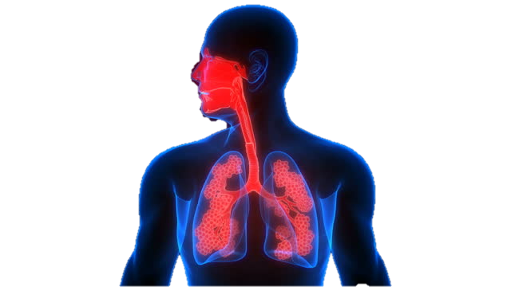
Thể tích phổi thay đổi nhiều theo lượng khí chứa bên trong. Phổi người có thể chứa tới 4500-5000ml không khí. Phổi trẻ em có màu hồng, phổi người lớn có màu xanh biếc hoặc xám.
Phổi người nặng bao nhiêu? Trọng lượng phổi của trẻ sơ sinh là 50-60g, tổng số phế nang là 30 triệu. Ở người trưởng thành, trọng lượng phổi trung bình 300-475g, số phế nang khoảng 300 triệu.
Con người có 300 triệu phế nang
Mỗi phế nang có nhiều mạch máu li ti bọc xung quanh Những bong bóng cực nhỏ này nếu trải đều ra sẽ có diện tích bề mặt là 70 m²

Slide 22
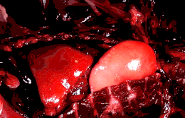
Hoạt động phổi của một con gấu đang thở trong lúc bị mổ

Slide 23
BÀI TẬP
Làm một mô hình phổi sử dụng vật liệu tái chế phù hợp, giới thiệu các phần trong mô hình tương ứng với bộ phận của hệ hô hấp.

Slide 24
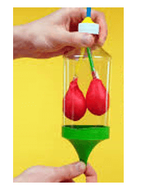
Gợi ý: Mô hình phổi sử dụng vật liệu tái chế

